Slide 1




ỦY BAN NHÂN DÂN QUẬN LONG BIÊN
TRƯỜNG TIỂU HỌC ĐÔ THỊ VIỆT HƯNG
BÀI GIẢNG ĐIỆN TỬ
KHỐI 3
MÔN: TOÁN

Slide 2

ÔN TẬP BỐN PHÉP TÍNH TRONG PHẠM VI 100 000
( Tiếp theo)

Slide 3












1
4
2
3

Slide 4






Câu 1: Kết quả của phép chia 6915:3=?
A
2305
60
0
B
2315
C
3215
D
3205

Slide 5

Câu 2: Kết quả của phép chia 1575:5=?
60
A
0
305
B
315
C
111
D
326

Slide 6
Câu 3: Kết quả của phép chia 6424:2=?
A
324
B
3221
C
3421
D
3212
60
0

Slide 7

Câu 4: Kết quả của phép chia 3632:3 =?
A
1211
60
0
B
1210
C
1210 dư 2
D
1212

Slide 8
Toán
Ôn tập các số đến 100 000 (tiếp) (tr.172)

Slide 9
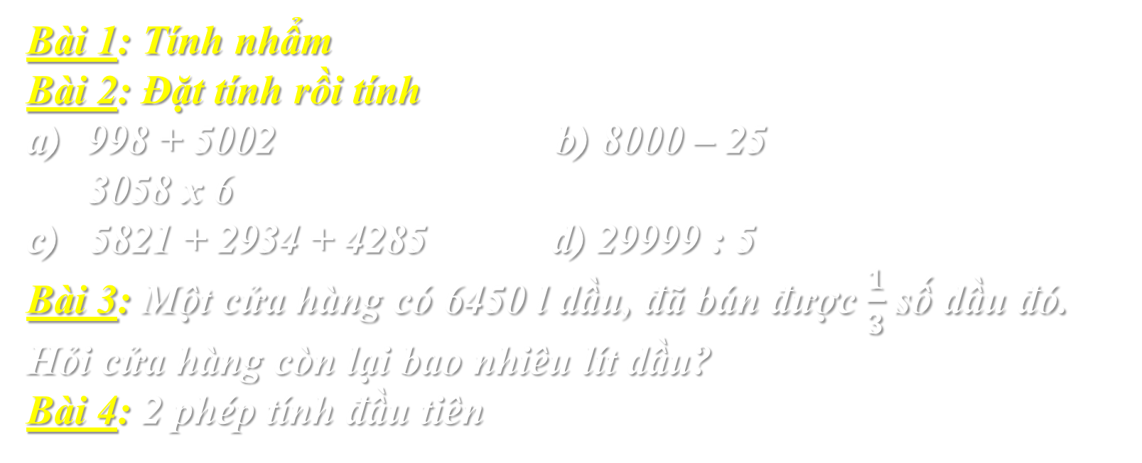
Toán
Ôn tập các số đến 100 000 (tiếp) (tr.172)
Bài 1: Tính nhẩm
Bài 2: Đặt tính rồi tính
998 + 5002 b) 8000 – 25
3058 x 6
c) 5821 + 2934 + 4285 d) 29999 : 5
Bài 3: Một cửa hàng có 6450 l dầu, đã bán được $\frac{1}{3}$ số dầu đó. Hỏi cửa hàng còn lại bao nhiêu lít dầu?
Bài 4: 2 phép tính đầu tiên

Slide 10
Bài 1. Tính nhẩm
3000 + 2000 x 2 =
( 3000 + 2000 ) x 2 =
14 000 – 8000 : 2 =
( 14 000 – 8000 ) : 2 =
7000
10 000
10 000
3000

Slide 11

Bài 2. Đặt tính rồi tính
998 + 5002 b) 8000 – 25
3058 x 6
c) 5821 + 2934 + 4285 d) 29999 : 5
998
5002
3058
6
8000
25
5821
2934
4285
29999
5
+
x
+
49
-
5999
49
49
6000
18348
7975
13040
4

Slide 12

Bài 3: Một cửa hàng có 6450 l dầu, đã bán được $\frac{1}{3}$ số dầu đó. Hỏi cửa hàng còn lại bao nhiêu lít dầu?
Bài giải
Số lít dầu cửa hàng đã là :
6450 : 3 = 2150 ( l)
Số lít dầu cửa hàng còn lại là :
6450 – 2150 = 4300 ( l)
Đáp số: 4300 l

Slide 13
Bài 4: Viết chữ số thích hợp vào chố trống:
26
21
4
689
4 7
3
3
1
2
×
×
×
×
3
44
7
823
8
978
8
4
1
2
1

Slide 14
Chúc các con học tốt!
Dặn dò: Ôn lại bài cũ và xem trước bài mới

